Slide 1
Intelligent Economy: How AI and ML Are Revolutionizing the Way We Think About and Approach Economic Processes
Author: Ioan-Anton SĂVULESCU
Coordinator Professor: Mirela PANAIT

Slide 2
CUPRINS
01
INTRODUCERE
02
IMPORTANȚA IA ȘI ML ÎN ECONOMIE
03
TRANSFORMAREA DIGITALĂ A AFACERILOR
04
EXEMPLE DE ALTE APLICAȚII IA ȘI ML ÎN ECONOMIE
05
CONCLUZII

Slide 3
INTRODUCERE
01
O scurtă introducere asupra conceptelor de IA și ML

Slide 4
Posibilitatea dezvoltării unei mașini care să „gândească” a intrigat oamenii de multe secole. În secolul al XVII-lea, se considera că nu poate exista o posibilitate de a se crea o mașină care să gândească precum oamenii.
- René Descartes

Slide 5
Inteligența artificială (IA) constituie o gamă largă de concepte, care diferă de la un context la altul și care, de-a lungul timpului, au evoluat continuu. Termenul de inteligență artifcială este definit ca fiind tot ceea ce este computerizat.

Slide 6
În ultimii ani, tehnologiile de IA și de învățare automată (ML) au avut o evoluție fulminantă, devenind din ce în ce mai integrate în diferite aspecte ale vieții noastre.

Slide 7
IMPORTANȚA IA ȘI ML ÎN ECONOMIE
02
Implementarea IA și ML în procesele economice

Slide 8
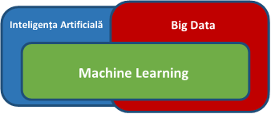
IA se referă la capacitatea unui sistem de a imita comportamentul uman, cum ar fi recunoașterea vocii, a imaginilor sau a altor modele din datele procesate.
Figura 1. Schemă IA, ML și Big Data
Autor: Ioan-Anton SĂVULESCU

Slide 9
AVANTAJE
z
ÎMBUNĂTĂȚIREA PROCESELOR DECIZIONALE
CREȘTEREA EFICIENȚEI OPERAȚIONALE
ÎMBUNĂTĂȚIREA EXPERIENȚEI UTILIZATORILOR
Companiile adoptă decizii mai bine fundamentate și mai rapide.
Automatizarea sarcinilor repetitive și rutine poate reduce costurile operaționale
Îmbunătățirea experienței utilizatorilor în ceea ce privește personalizarea și recomandările

Slide 10
DEZAVANTAJE
z
RISCUL DE A FACE DECIZII INCORECTE
CREȘTEREA EFICIENȚEI OPERAȚIONALE
IMPACTUL ASUPRA PIEȚEI MUNCII
Analiza datelor cu ajutorul tehnologiilor de IA și ML poate fi afectată de erori sau de date incorecte
Tehnologiile de IA și ML pot fi vulnerabile la atacuri cibernetice și pot pune în pericol datele personale ale utilizatorilor.
Automatizarea unor sarcini poate duce la pierderea locurilor de muncă în anumite sectoare ale economiei

Slide 11
TRANSFORMAREA DIGITALĂ A AFACERILOR
03
Cum un chatbot eficient poate îmbunătăți productivitatea angajaților

Slide 12
Transformarea digitală a devenit o necesitate pentru a rămâne competitivi și a satisface nevoile clienților noștri.
Unul dintre instrumentele digitale care a devenit popular în ultimii ani este chatbot-ul.

Slide 13
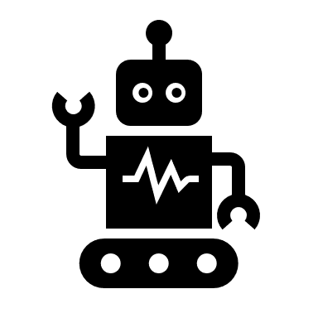
Un chatbot este un program software care utilizează inteligența artificială și tehnologia de procesare a limbajului natural pentru a comunica cu oamenii printr-o interfață de tip chat.

Slide 14
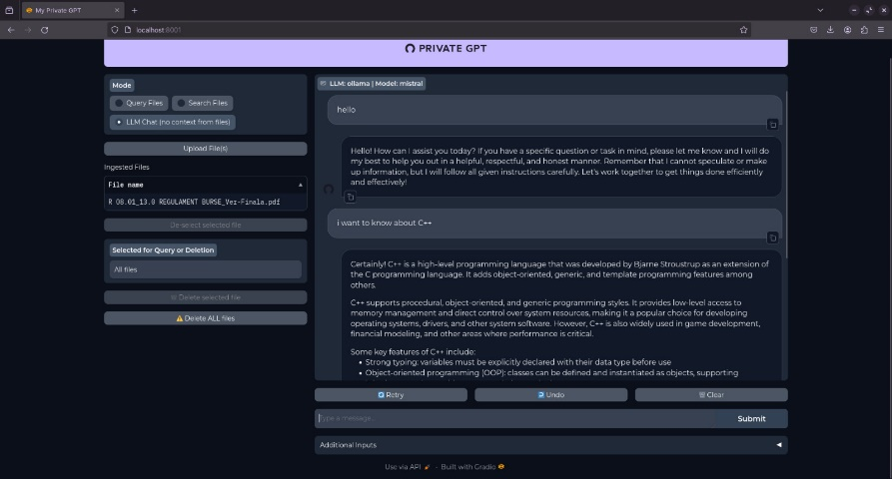
Pentru a arata cum aceasta tehnologie poate ajuta orice afacere, am creat un chatbot privat cu ajutorul PrivateGPT. PrivateGPT este un serviciu ce include un set de primitive IA (RAG) într-un set de larg de API-uri care oferă un cadru de dezvoltare privat, sigur și ușor de utilizat.

Slide 15
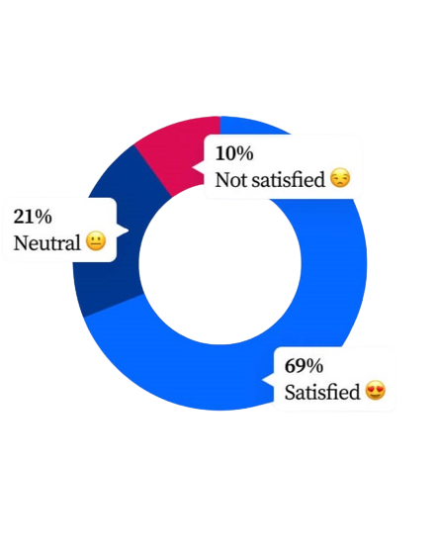
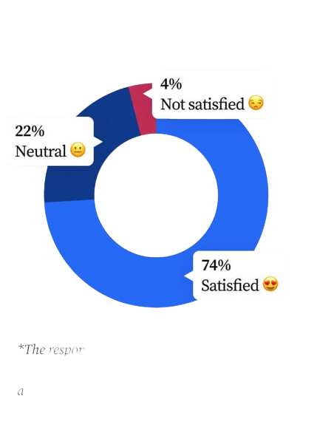
Date Statistice - 2024
*Date statistice obținute de pe tidio.com. Date preluate în urma unui chestionar la care au participat 774 de antreprenori și 767 de consumatori
Clienți
Antreprenori
Rata de implementare al Chatbot-urilor
4%
Nesatisfăcuți
10%
Nesatisfăcuți
22%
Indiferenți
29%
Indiferenți
În medie 3 din 4 companiile care au introdus chatbot-uri pe website-uri sunt satisfăcuți de rezultatele obținute
69%
Satisfăcuți
74%
Satisfăcuți
*Respondeții au trebuit să evalueze dacă chatbot-urile pe care le-au folosit în afacerile lor i-au ajutat să-și îndeplinească scopul.
*Respondeții au trebuit să evalueze calitatea ultimei lor experiențe avute cu un chatbot

Slide 16
EXEMPLE DE ALTE APLICAȚII IA ȘI ML ÎN ECONOMIE
04
Câteva exemple în care implementarea IA și ML ajută în domeniul economic

Slide 17
Inteligența Artificială (IA) și Machine Learning (ML) sunt tehnologii care devin din ce în ce mai populare în diferite domenii și industrii, inclusiv economia.
Acestea sunt utilizate pentru a analiza și a extrage date relevante, a identifica tendințe și modele, a lua decizii, a automatiza procese și a optimiza operațiunile de afaceri.

Slide 18
a) Sisteme de recomandare pentru consumatori și afaceri
Sistemele de recomandare sunt o aplicație populară a IA și ML în economie și sunt utilizate pentru a oferi recomandări personalizate consumatorilor în funcție de comportamentul lor anterior. Acestea pot fi utilizate în mai multe domenii, cum ar fi comerțul electronic, serviciile financiare sau turismul.

Slide 19
b) Analiza de sentiment și feedback pentru îmbunătățirea produselor și serviciilor
Sistemele de recomandare sunt o aplicație populară a IA și ML în economie și sunt utilizate pentru a oferi recomandări personalizate consumatorilor în funcție de comportamentul lor anterior. Acestea pot fi utilizate în mai multe domenii, cum ar fi comerțul electronic, serviciile financiare sau turismul.

Slide 20
c) Automatizarea proceselor de producție și logistică
Automatizarea proceselor de producție și logistică este o altă aplicație a IA și ML în economie. Aceasta poate fi utilizată pentru a optimiza procesele de producție și logistică, pentru a reduce costurile și a crește eficiența operațiunilor de afaceri.

Slide 21
Concluzii
05
Concluziile personale precum și previziuni asupra IA și ML

Slide 22
Prin utilizarea IA și ML, companiile pot analiza un volum mare de date și pot face predicții și recomandări bazate pe acestea, ceea ce poate duce la decizii mai bine fundamentate și mai rapide.
În ceea ce privește chatbot-urile, acestea reprezintă o soluție tehnologică inovatoare și utilă pentru afacerile mici și mijlocii care doresc să își îmbunătățească interacțiunea cu clienții și să își optimizeze performanța în era digitală.
În final, economia inteligentă a devenit o realitate, iar IA și ML sunt aici pentru a ne ajuta. Pentru a fi competitive și pentru a beneficia de avantajele aduse de aceste tehnologii, companiile trebuie să fie dispuse să investească în acestea și să le integreze în procesele lor economice.

Slide 23
Bibliografie
[1] R. Descartes, Discours de la méthode, Paris, 1637.
[2] Florin Leon, Inteligenta artificiala: rationament probabilistic, tehnici de clasificare, Iasi: Tehnopress, 2012.
[3] A. Mittal, Getting Started with Chatbots, 2019.
[4] A. Upadhyay, „Private GPT: Pioneering the Path to Confidential Generative AI,” 23 November 2023. [Interactiv]. Available: https://medium.com/@akriti.upadhyay/private-gpt-pioneering-the-path-to-confidential-generative-ai-f4a3c662db52.
[5] I. W. Advertising, „The ultimate guide to machine-learning chatbots and conversational AI,” 25 Sep 2022. [Interactiv]. Available: https://www.ibm.com/watson-advertising/thought-leadership/machine-learning-chatbot.
[6] OECD, „Artificial Intelligence, Machine Learning and Big Data in Finance,” 2021.
[7] A. &. S. N. Da’u, „Recommendation system based on deep learning methods: a systematic review and new directions,” Artificial Intelligence Review, pp. 2709-2748, 2020.
[8] W. H. A. &. K. H. Medhat, „Sentiment analysis algorithms and applications: A survey,” Ain Shams engineering journal, pp. 1093-1113, 2014.
[9] D. &. R. P. Acemoglu, „Artificial intelligence, automation, and work.,” în The economics of artificial intelligence: An agenda, Chicago, University of Chicago Press, 2018, pp. 197-236.
[10] A. M. Turing, Computing Machinery and Intelligence, Oxford: Oxford University Press, 1950.
[11] Tidio, „The Future of Chatbots: 80+ Chatbot Statistics for 2023,” 4 April 2023. [Interactiv]. Available: https://www.tidio.com/blog/chatbot-statistics/.

Slide 24
VĂ MULȚUMESC!
AVEȚI ÎNTREBĂRI?

